Slide 1
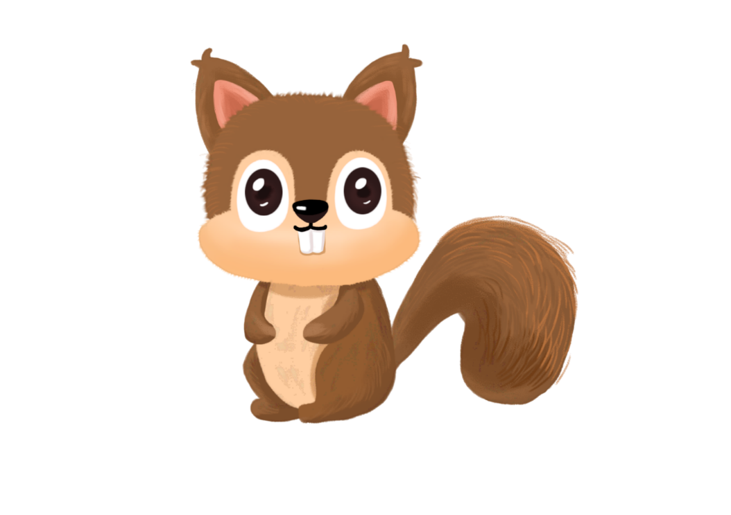
MRVT về tính cảm bạn bè.
Dấu chấm, dấu chấm hỏi, dấu châm than.

Slide 2
Nêu được các từ ngữ chỉ tình cảm của bạn bè
Thể hiện được tình yêu thương với bạn bè bằng hành động.
Nắm được cách sử dụng dấu câu phù hợp.
Yêu cầu cần đạt
Điền được các từ chỉ tình cảm bạn bè phù hợp.

Slide 3
1. Tìm từ ngữ chỉ tình cảm bạn bè?
thân thiết | quý mến
keo sơn | gắn bó
đoàn kết | đáng quý

Slide 4
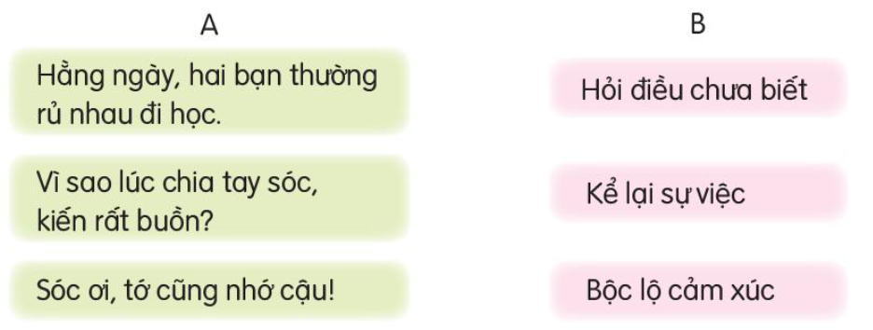
3. Chọn câu ở cột A phù hợp với ý ở cột B. Nói tên dấu câu đặt cuối mỗi câu.

Slide 5
Vận dụng
Notes:
Bài giảng được thiết kế bởi: Hương Thảo - 0965-407-598

